Slide 1



ESF II projekt Západočeské univerzity v Plzni
reg. č. CZ.02.2.69/0.0/0.0/18_056/0013239
Skórovací schémata pro neodkladnou péči
Eva Pfefferová

Slide 2
Skórovací systémy v neodkladné péči
Skórovací systémy se v urgentní a intenzivní medicíně používají k definování závažnosti stavu P
Jako prostředek umožňující srovnání léčebných postupů pro audit péče či výzkumné účely
Měly by být využívány stejně jako laboratorní testy (informační charakter)
Nemohou být ale hlavním rozhodovacím kritériem při určování dalšího diagnosticko - terapeutického postupu

Slide 3
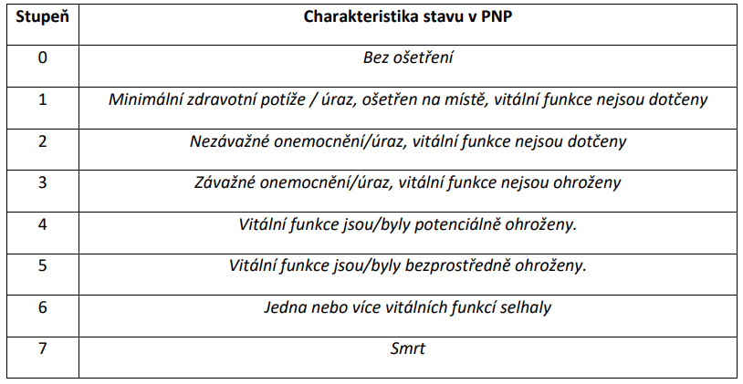
NACA

Slide 4
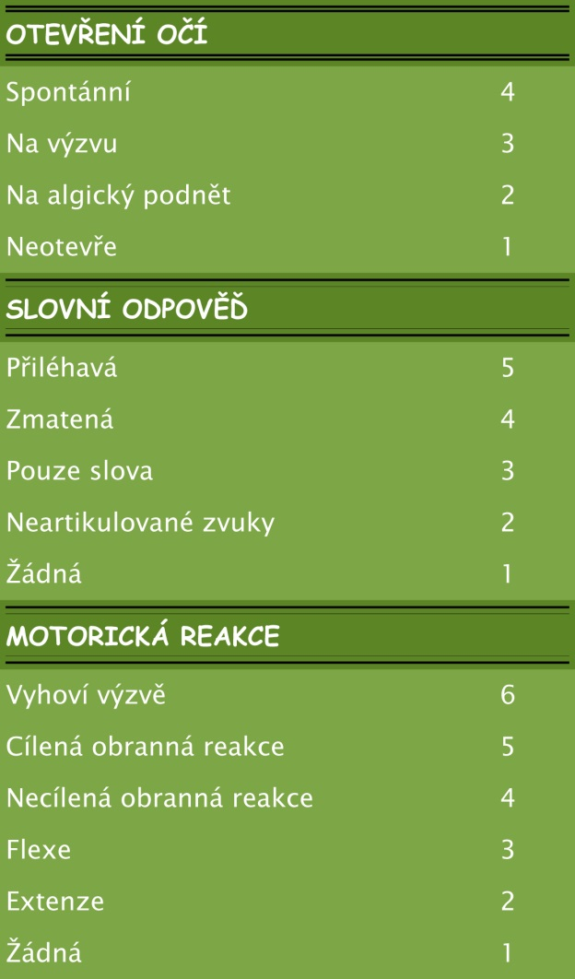
GCS (Glascow coma scale)
Používá se pro objektivní a standardizované posouzení stavu vědomí
GCS 3 znamená hluboké kóma
GCS 8 a méně → pravděpodobná nutnost zajištění dýchacích cest

Slide 5
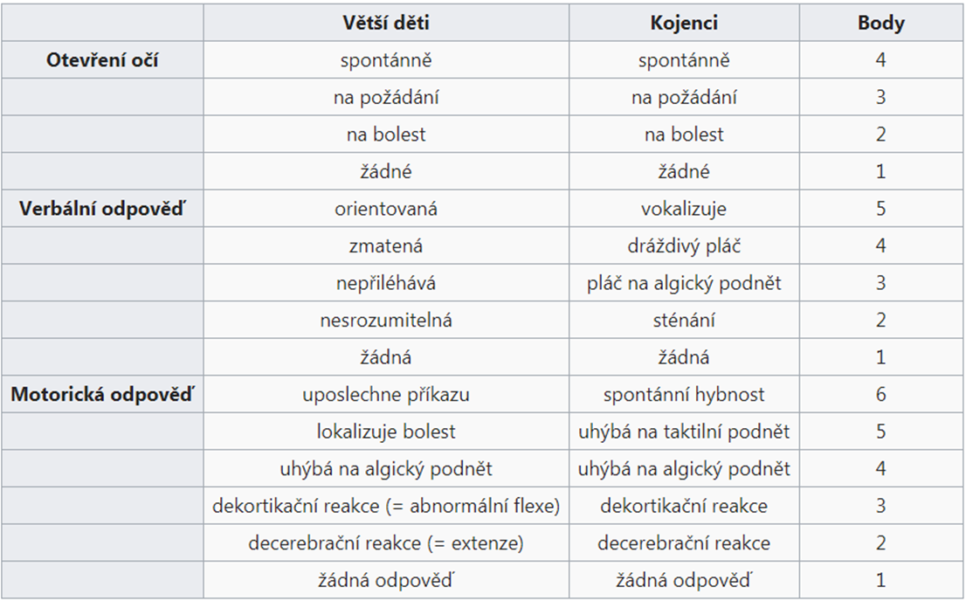
GCS pro děti
Zdroj: wikiskripta.eu

Slide 6
START (Snadné Třídění A Rychlá Terapie)
Rozdělení postižených při hromadném neštěstí:
  1. stavy neodkladné pomoci
  stavy bezprostředního ohrožení života – červená visačka (páska)
    → nutnost neodkladné pomoci (bez okamžité pomoci by nepřežili) → bezvědomí, šok, prudké krvácení
  2. stavy odložitelné pomoci
  další závažné stavy – žlutá visačka (páska)
    → vyžadují neodkladnou pomoc, pomoc je odložitelná, ale nezbytná k zajištění dalšího transportu → zlomeniny, poranění s krvácením
  3. stavy lehké
  ostatní stavy poškození – zelená visačka (páska)
    → život ani zdraví nejsou ohroženy, ošetření lze odložit
  4. mrtví
  černá visačka (páska)
    → mrtví zůstávají na místě pro potřeby dalšího vyšetření nehody, v případě, že jsou vyneseni, shromažďují se na určeném místě pro ukládání raněných

Slide 7
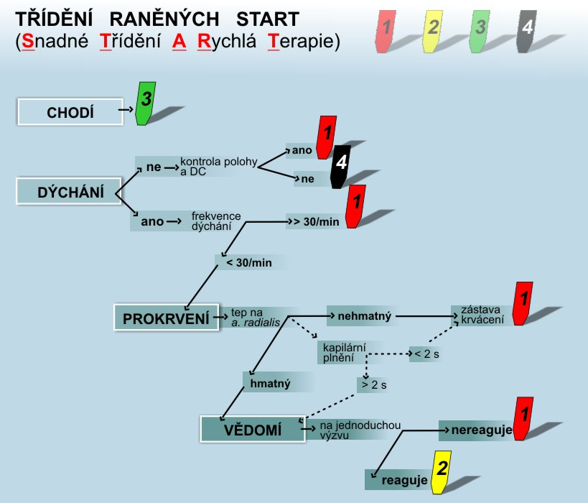
START (Snadné Třídění A Rychlá Terapie)
Zdroj: is.muni.cz

Slide 8
Apgar skóre
Slouží ke zhodnocení vitality a poporodní adaptace novorozence
Posuzuje se v 1., 5. a 10. minutě po porodu
Hodnotí se 5 kritérií, každé 0–2 body, maximum je 10 bodů
Prognosticky důležitá je hodnota skóre v 5 minutách života
  8–10 bodů – normální novorozenec
  7–4 body – lehká poporodní asfyxie
  < 3 – těžká porodní asfyxie

Slide 9
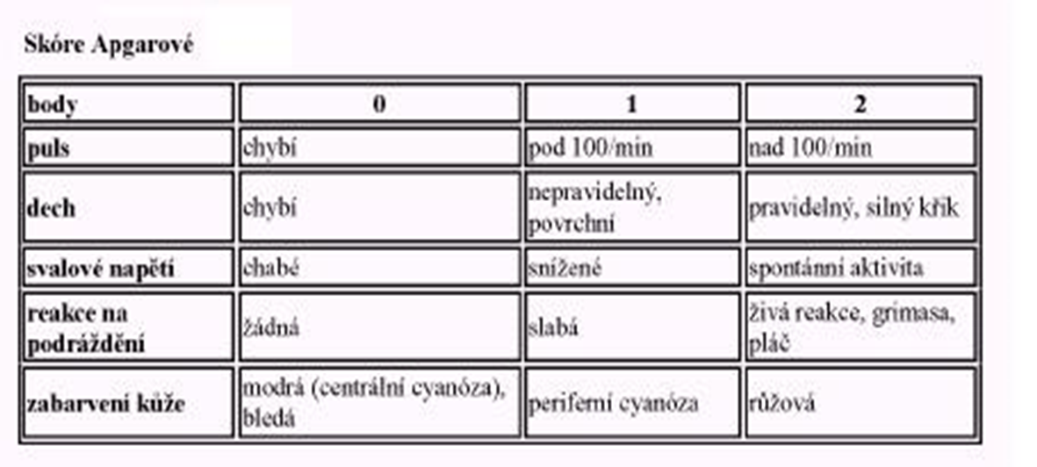
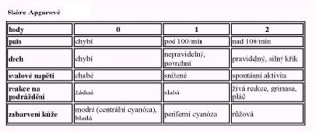
Apgar skóre
Zdroj: wikiskripta.eu

Slide 10
RAMSAY (hodnocení úrovně sedace)
○ 1 – 3 stupeň – bdělý pacient:
1. agitovaný, neklidný, úzkostný pac.
2. spolupracující, klidný pac., toleruje ventilaci
3. spící, ale spolupracující pac. (otevře oči na hlasité oslovení či dotyk)
○ 4 – 6 stupeň – spící pacient:
4. hluboká sedace (reakce na bolestivý podnět)
5. narkóza
6. hluboké kóma (bez reakcí)

Slide 11
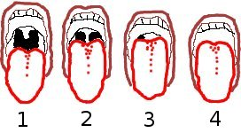
Mallampati skóre
Klasifikace přehlednosti faryngu před intubací
1 - je vidět měkké patro, uvula, hltan, přední i zadní lůžko tonzil
2 - je vidět měkké patro a uvula
3 - je vidět měkké patro a kořen uvuly → riziko obtížné intubace
4 - není vidět ani celé měkké patro → riziko obtížné intubace
Zdroj: mudr.org

Slide 12
VAS (vizuální analogová škála bolesti)
→ SMĚR ZVYŠOVÁNÍ INTENZITY BOLESTI
0 1 2 3 4 5 6 7 8 9 10

Slide 13
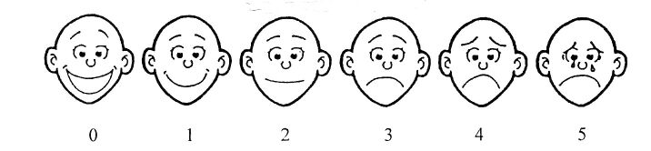
Grafická škála bolesti – faces scales (FS)
Zdroj: wikiskripta.eu
Škála výrazů obličeje od žádné bolesti po nesnesitelnou bolest
Využitelné pro dětské pacienty ve věku 3 až 6 let

Slide 14
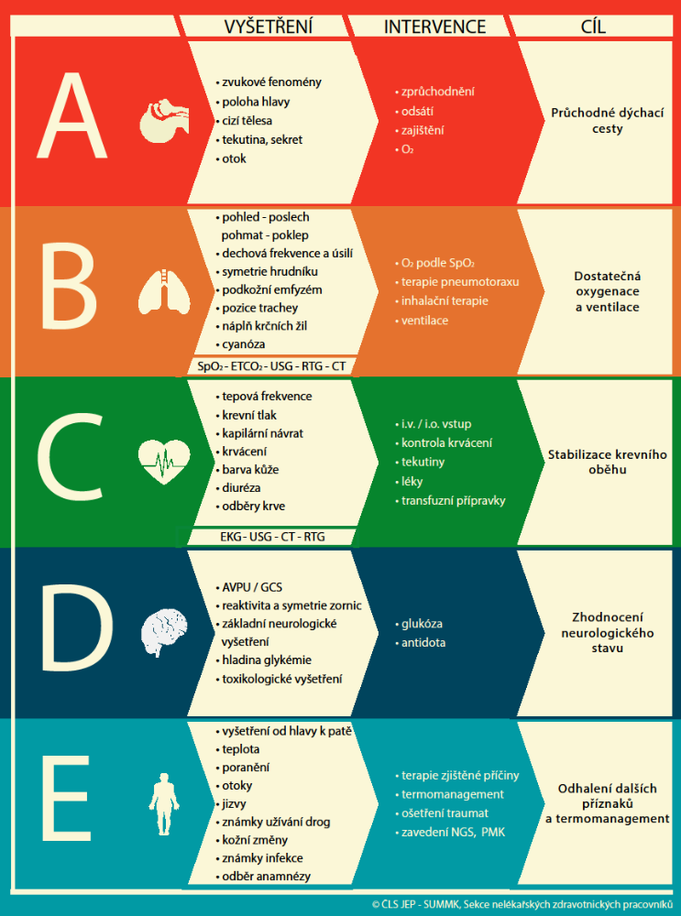
ABCDE
Zdroj: modrahvezdazivota.cz

Slide 15
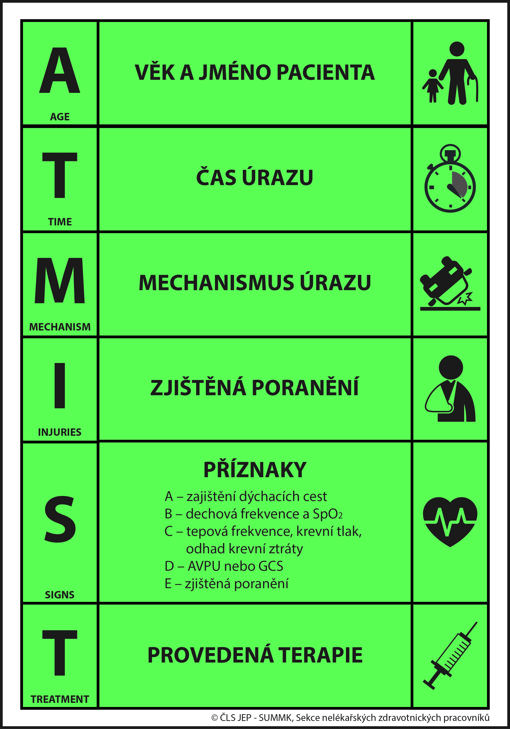
Předání traumatizovaného P ve ZZ
Zdroj: modrahvezdazivota.cz

Slide 16
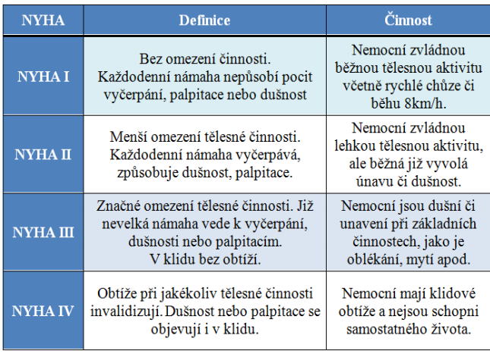
NYHA (New York Heart Association)
klasifikace dušnosti u srdečního selhání, ale používaná i pro posouzení dušnosti jiné etiologie

Slide 17
Použité zdroje
BARTŮNĚK, P. a kol. Vybrané kapitoly z intenzivní péče. 1. vyd. Praha: Grada, 2016. ISBN 978-80-247-4343-1.
Bydžovský, J. Tabulky pro medicínu prvního kontaktu. 1. vyd. Praha: Triton, 2010. ISBN 80-7387-351-6
MALÁSKA, J., STAŠEK, J., a kol. Intenzivní medicína v praxi. 1. vyd. Praha: Maxdorf, 2020. ISBN 978-80-7345-675-7.
Šeblová, J. a kol. Urgentní medicína v klinické praxi lékaře. 2. vyd. Praha: Grada, 2018. ISBN 978-80-271-0596-0.

